Slide 1
III ГЛОБАЛЬНАЯ НЕДЕЛЯ БЕЗОПАСНОСТИ ДОРОЖНОГО ДВИЖЕНИЯ

Slide 2
ПЕРВАЯ ГЛОБАЛЬНАЯ НЕДЕЛЯ БЕЗОПАСНОСТИ ДОРОЖНОГО ДВИЖЕНИЯ Организации Объединенных Наций прошла с 23 по 29 апреля 2007 года и была посвящена молодым участникам дорожного движения.
ВТОРАЯ ГЛОБАЛЬНАЯ НЕДЕЛЯ БЕЗОПАСНОСТИ ДОРОЖНОГО ДВИЖЕНИЯ ООН прошла с 6 по 12 мая 2013 года. Основной темой недели стало повышение безопасности пешеходов.

Slide 3
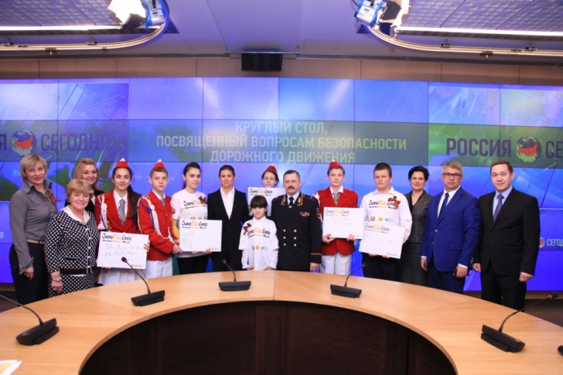
С 4 по 10 мая 2015 года во всем мире пройдёт ТРЕТЬЯ ГЛОБАЛЬНАЯ НЕДЕЛЯ БЕЗОПАСНОСТИ ДОРОЖНОГО ДВИЖЕНИЯ, объявленная резолюцией Генеральной Ассамблеи ООН «Повышение безопасности дорожного движения».
Её главной темой станет безопасность детей на дороге. Неделя призвана обратить внимание широкой общественности на необходимость лучшей защиты детей в процессе участия в дорожном движении, а также призвать лидеров государств сделать детскую дорожную безопасность приоритетом.

Slide 4
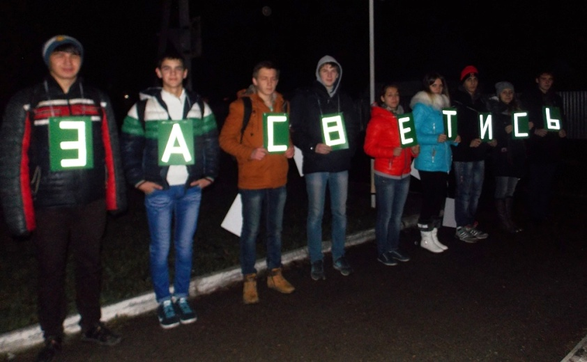
Также сегодня пройдет видео-урок для старшеклассников и флеш-моб с учащимися 2-6 классов, посвященный акции «Засветись».

Slide 5
Необходимость использования светоотражающих элементов обусловлена тем, что, по статистике, наезд на пешеходов остается одним из самых распространенных видов ДТП. Чаще всего такие ДТП происходят в темное время суток, в условиях ограниченной видимости.
Кроме того, с 1 июля этого года вступают в силу поправки в Правила дорожного движения, обязывающие пешеходов носить светоотражающие приспособления при движении в темное время суток по дорогам вне населенных пунктов. Флэш-моб «Будь ярким! Стань заметным!» станет еще одной составляющей в рамках Третьей Глобальной недели. Призываем вас присоединиться к нам, к учащимся 5 Б класса.

Slide 6
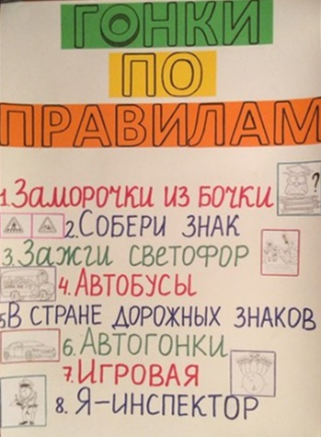
Завтра в нашей школе пройдет Игра-кругосветка «Гонки по правилам», этапы которой будут размещены на плакате в холле 1 этажа. В финале игры состоится конкурс рисунков, в которой каждый желающий может принять участие. Также завтра пройдет занятие по правилам дорожного движения с участием сотрудников ГБДД.

Slide 7
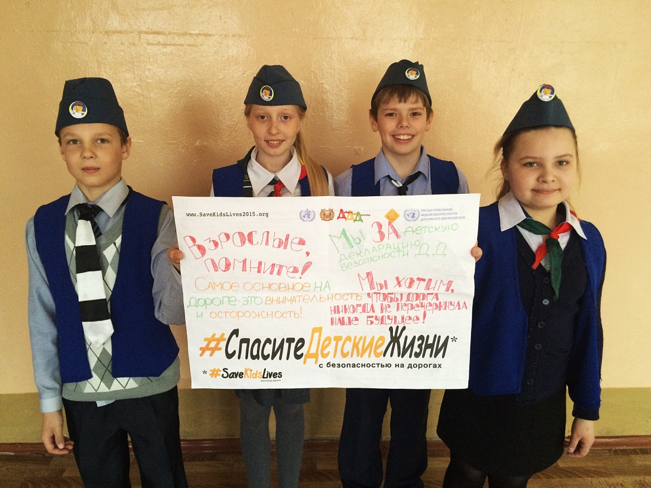
В России в рамках Третьей Глобальной недели продолжается конкурс «Селфи безопасности». Напомним: Всем участникам акции «Селфи безопасности» необходимо подготовить плакат со своими обращениями к взрослым, от которых зависит безопасность детей на дороге, и словами поддержки Детской декларации. И разместить в сети Интернет фото с этими плакатами.

Slide 8
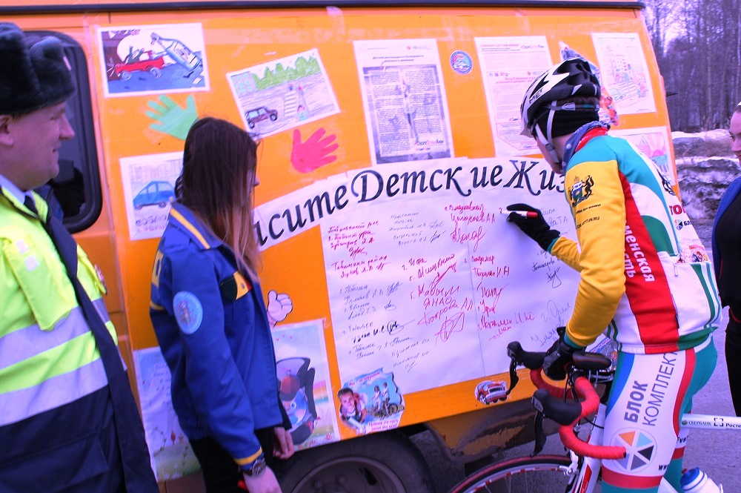
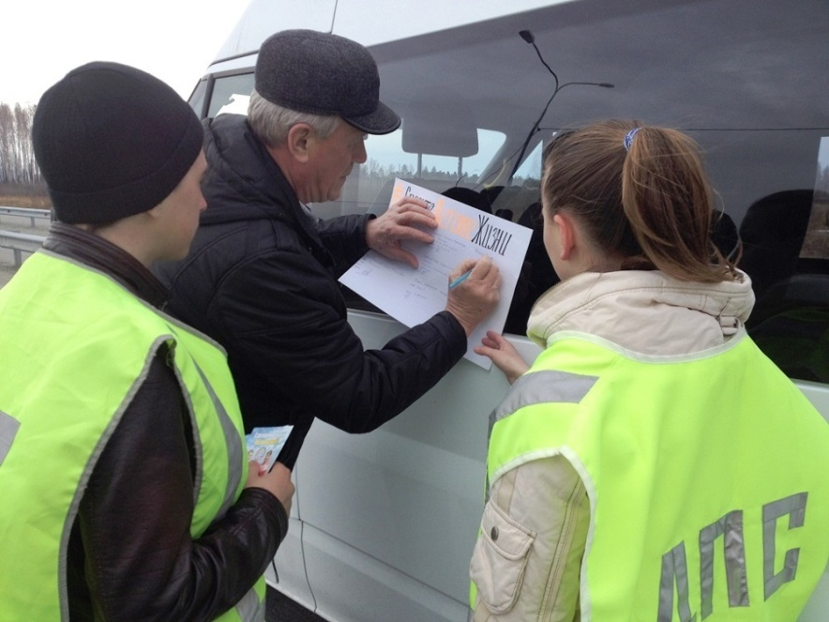
Кроме того, в рамках Третьей Глобальной недели продолжается и движение в поддержку Детской декларации по безопасности дорожного движения, которую уже подписали несколько тысяч россиян. Так, давайте же тоже познакомимся с Детской декларацией и, в случае согласия c ее положениями, проголосуем на сайте www.savekidslives2015.org на английском языке либо на сайте газеты «Добрая Дорога Детства».

Slide 9
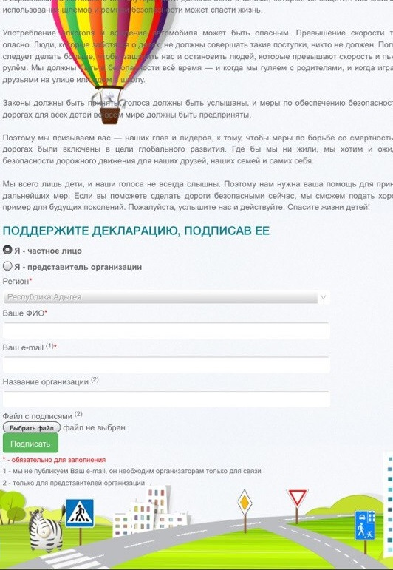

Slide 10
